Slide 1
第十章 入侵者
林秋镇博士
深圳大学计算机与软件学院
qiuzhlin@szu.edu.cn

Slide 2
入侵者
对于网络系统来说，重要的问题是不友好或不受欢迎的访问
不管是通过网络还是本地
入侵者的类别:
假冒用户：潜入系统的访问控制来获取合法用户的账户
违法用户：合法用户访问未授权的数据、程序或者资源
隐秘用户：夺取系统的管理控制权限，但躲避审计机制
不同层次的能力

Slide 3
入侵者
显然是一个日益公开的问题
在1986/87年从“Wily Hacker” 提出
明确的CERTs统计
类别
轻度: 探索, 消耗资源
严重: 访问/修改数据, 破坏系统
导致计算机安全应急响应组（CERTs）的发展
入侵技术 & 行为模式不断变化, 有相同的特点

Slide 4
入侵的例子
入侵一个邮件服务器的远程登录系统
破坏web 服务器
猜测和跟踪口令
复制包含信用卡号的数据库
运行报文嗅探器以捕获用户名和口令
分发盗版软件
接通不安全的电话网线并获得内网访问权
冒充用户重置密码
未经允许，使用一个已登录进去的无人值守工作站

Slide 5
黑客
出于寻求刺激或者是为了地位
黑客组织是一种精英制度
地位是由竞争的程度决定的。
良性入侵是可以容忍的
消耗资源并且可能降低性能
不能提前知道是良性还是恶性
IDS / IPS / VPNs 可以帮助防御
认识导致建立 CERT（计算机安全应急响应组）
收集攻击信息 / 传送系统管理者 / 对漏洞打入补丁

Slide 6
黑客行为的例子
通过ip查看工具选择目标
可访问服务的地图网络
识别潜在的弱势服务
暴力破解或猜测密码
安装远程管理工具
等待管理员登陆并获取密码
使用密码访问网络的剩余部分

Slide 7
犯罪
黑客组织已经变成广泛传播的和普遍的威胁
公司/政府/由黑客组成的联系并不紧密的工作组
通常年轻
经常是东欧、俄罗斯或者南亚黑客
普通的目标是e-commerce服务器上的信用卡文件
犯罪黑客通常有特定的目标
一旦渗透成功，取得尽可能多的信息后退出
IDS / IPS 有帮助但效果不佳
敏感数据需要强有力的保护（加密）

Slide 8
犯罪行为
行动迅速使他们的行动难以察觉
通过易受攻击的端口挖掘周边区域
使用特洛伊木马(隐藏的软件)为重新进入留下后门
使用嗅探器来捕获密码
不逗留直到被发现
少犯或不犯错误

Slide 9
内部攻击
最难进行检测和防护
员工已经能够接入企业数据库并了解其结构和内容
可能是出于报复或体验权利的感觉
当员工被解雇
当跳槽到竞争者那里并带走客户数据库
IDS / IPS 可能有帮助但仍然需要:
最小的权限, 监督日志, 加强认证, 结束时删除员工计算机和网络的接入和对员工的硬盘做镜像

Slide 10
内部攻击的例子
为他们自己和朋友创建网络用户
访问不是他们日常工作的用户和应用
发电子邮件给潜在的雇主
行为鬼鬼祟祟的即时通讯聊天
访问那些迎合不满情绪的网站，例如f'dcompany.com
执行大量的下载和文件复制
在下班时间访问网络

Slide 11
入侵技术
旨在获得系统的访问权限或是提升系统的访问权限级别
经常利用系统或软件的弱点
关键的目标是获取用户口令
这样就可以登录并享有合法用户的所有权限
口令保护方法
单向函数
访问控制

Slide 12
口令猜测
最常见的攻击方式之一
攻击者知道登录地方 (通过邮件或web页面等)
尝试猜测密码
默认值, 短密码, 普通词搜索，用户信息 (名字, 生日, 电话，常用的词或兴趣)
尽力搜索所有可能的密码
通过登录或对被盗的密码文件进行检查
成功取决于用户选择的密码
调查显示许多用户没有选择很好的密码

Slide 13
密码捕获
另一个攻击涉及密码捕获
当别人输入密码时偷看
使用特洛伊木马程序收集
监视不安全的网络登录
如. telnet, FTP, web, email
在成功登录后提取已记录的信息 (网页历史/缓存,最后拨号等)
使用有效登录或密码模拟用户
用户需要接受教育才能使用合适的应用预防措施和对策

Slide 14
入侵检测
不可避免地会出现安全故障
因此需要检测入侵
阻止如果足够快检测到入侵行为
作为威慑
收集信息以提高安全性
虽然入侵者的典型行为不同于合法用户
但两者之间还是存在着交叠的部分

Slide 15
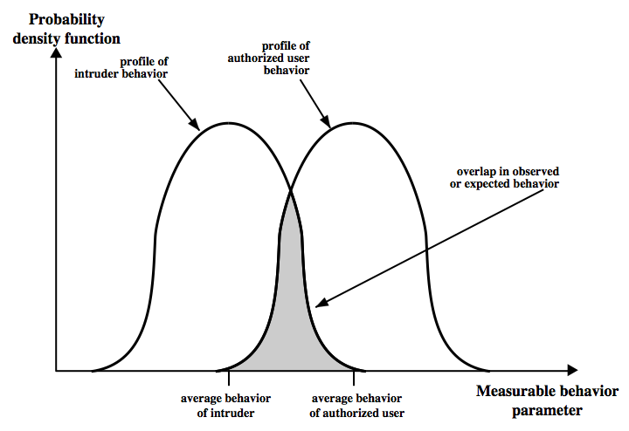
入侵检测

Slide 16
入侵检测方法
统计异常检测
尝试定义正常或期望的行为
阈值检测：对各种事件的出现频率定义阈值
基于行为曲线：为每个用户建立行为曲线
基于规则检测
尝试定义特有的行为
异常：定义一个规则集
渗透检测：建立一个用来搜索可疑行为的专用系统

Slide 17
审计记录
入侵检测的一个基本工具
原始审计记录
所有的多用户操作系统的一部分
已经准备使用
可能不包含所需要的信息
面向检测的审计记录
专门用于收集想要的信息
在系统上增加额外开销的成本

Slide 18
统计异常检测
阈值检测
随着时间的推移，特定事件的发生次数
如果超过合理的值则认为入侵
自身是一个效率低下的粗糙的检测方案
基于行为曲线
用户过去的行为特征
可以检测到这个概要文件的显著偏差
行为曲线通常是多参数的

Slide 19
审计记录分析
统计方法的基础
分析记录以获得时间的度量
计数器，计量器，间隔定时器，资源使用情况
给定这些标准后，很多测试就可以用来判断当前用户行为的偏离量是否可以接受
均值和标准差，多元变量，马尔可夫过程，时间序列，操作
主要优点是不需要具备太多的系统安全弱点的先验知识

Slide 20
基于规则的入侵检测
观察系统上的事件和应用规则判断活动是否可疑
基于规则的异常检测
分析历史审计记录以确定使用模式和自动生成规则
然后观察当前的行为和匹配违反规则看是否符合
像统计异常检测一样不需要事先知道安全漏洞的先验知识

Slide 21
基于规则的入侵检测
基于规则的渗透检测
使用专家系统技术
通过识别已知的渗透规则，弱点模式或可疑行为
将审计记录或状态与规则进行比较
规则是机器和系统特有的
规则是由采访专家和整理安全管理员的知识产生
质量取决于这是如何设计这些规则

Slide 22
基率谬误
入侵检测系统必须能够检测真实的入侵行为的百分率，同时又能够将误报率维持在一个可以接受的水平上
如果探测到的入侵太少 -> 不安全的
如果太多误报警 -> 忽略/浪费时间
这是很难做到的
现有的体系似乎没有好的方面记录

Slide 23
分布式入侵检测
传统的焦点是单机系统
但通常都有网络系统
更加有效的防护措施是通过网络使单机入侵检测系统进行协同操作
问题
处理不同的审计记录格式
确保网络数据的完整性和机密性
集中式或分布式体系结构

Slide 24
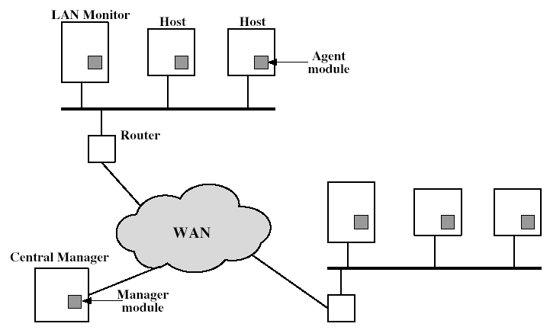
分布式入侵检测体系结构

Slide 25
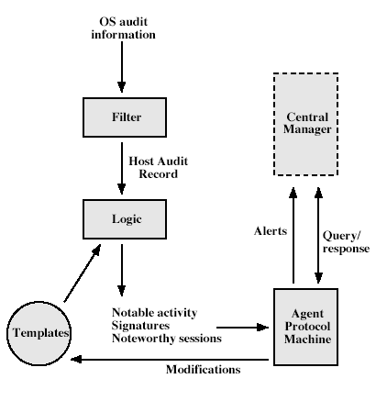
分布式入侵检测代理体系结构

Slide 26
蜜罐
引诱攻击者的诱饵系统
不去访问关键系统
收集他们的活动信息
鼓励攻击者停留在系统上以便管理者做出回应
充满伪造的信息
敏感监测器和事件登录器收集详细的攻击者活动信息
单或多网络系统
蜜罐的不同部署位置

Slide 27
口令管理
防御入侵者的第一道防线
用户提供:
登录– 确定该用户的权限
口令 – 识别它们
口令通常加密存储
Unix 使用多个DES ，并采用单向散列函数值保存
最近的系统使用加密的哈希函数
进行访问控制以保护这些密码文件

Slide 28
口令的研究
Purdue 1992 -口令太短
Klein 1990 - 许多可以猜测的口令
结论是25%的用户经常选择容易破解的口令
需要一些方法来解决这个问题

Slide 29
口令选择策略-教育
使用政策和良好的用户教育
了解良好口令的重要性
为好口令提供指导
最小长度 (>6)
混合大小写字母，数字，标点符号
不要字典单词
但可能被很多用户忽视

Slide 30
口令选择策略-计算机生成
计算机生成口令
因为随机生成的难以记住它们而将口令写下来 (粘标签综合症)
读音也不记得
用户很难接受
FIPS PUB 181定义了一种最优设计的自动口令生成器
包括该方法的描述和完整的C源代码算法列表
构造可拼读音节并将其连接成单词的形式来产生口令

Slide 31
口令选择策略- 后验口令检查
周期性运行口令破解程序
对于易猜测的口令，系统将通告用户删除口令
破解的口令将不被允许
资源消耗巨大，是一种负担
不好的口令容易被攻击直到被发现

Slide 32
口令选择策略-先验口令检查
最认可的一种提高口令安全的方法
允许用户选择自己的口令
但系统判断是否可接受
简单的规则执行 (参见前面的幻灯片)
与坏口令的字典比较
使用算法 (马尔科夫模型或bloom过滤器) 检测糟糕的选择

Slide 33
总结
思考:
入侵行为和技术问题
入侵检测(统计&规则)
口令管理

Slide 34
Q&A

